Slide 1

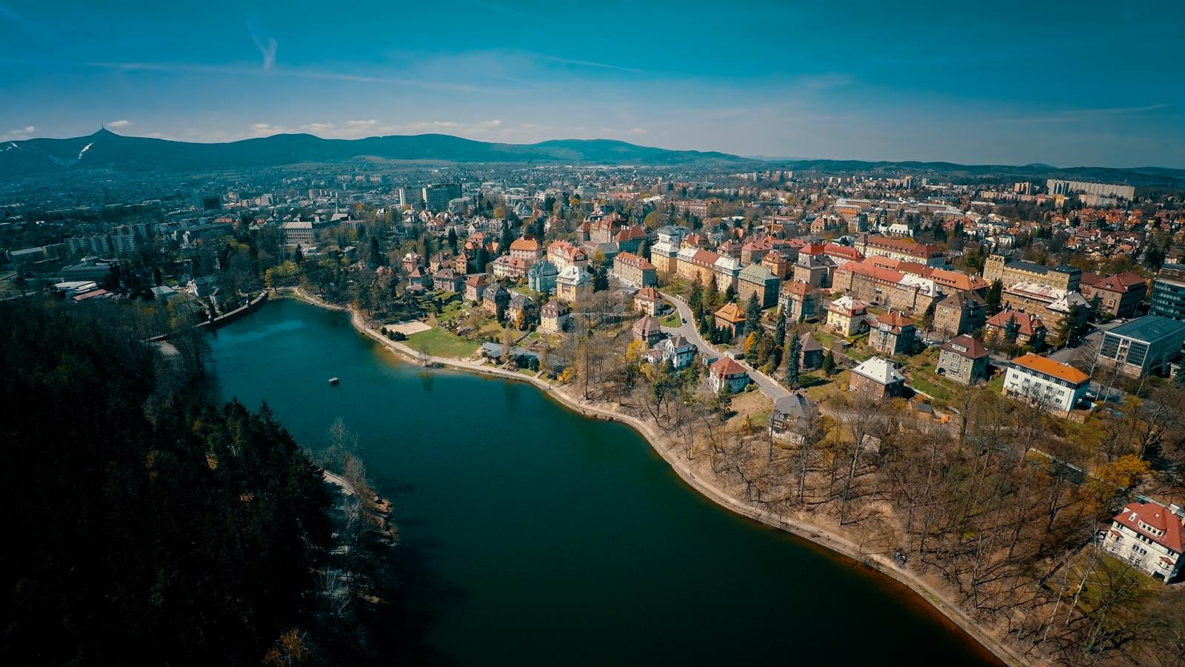
LIBEREC
Notes:
1
1

Slide 2
ZPRACOVATEL : SAUL s.r.o.
ING. ARCH. JIŘÍ PLAŠIL SAUL S.R.O.
ING. OLDŘICH LUBOJACKÝ SAUL S.R.O.
ING. ARCH. ZDENĚK BIČÍK SAUL S.R.O.
ING. MILAN KOLOUŠEK VALBEK SPOL. S R.O.
ING. JAN HEJRAL VALBEK SPOL. S R.O.
ING. LADISLAV KŘENEK
ING. ZUZANA VOLFOVÁ AF-CITYPLAN S.R.O.
RNDR. ROBERT RÖLC,PH.D.
ING. JAN HROMEK
ING. PETR KOŘÍNEK TOPKLIMA S.R.O
ING. JOSEF KOBRLE
ING. LIBOR BRAUN
MGR. RADOMÍR SMETANA
Notes:
2
2
vypadá to blbě jako kdyby chom to nesrovnali jak se jména a společnodti prolínají a mění
upravit

Slide 3
ÚPRAVY KONCEPCE ROZVOJE MĚSTA
OPAKOVANÉ PROJEDNÁNÍ MĚNĚNÝCH SKUTEČNOSTÍ
ZOHLEDNĚNÍ VÝVOJE ÚZEMÍ:
ZASTAVĚNÉ ÚZEMÍ, STABILIZOVANÉ x ROZVOJOVÉ PLOCHY
ZOHLEDNĚNÍ VÝVOJE SOUVISEJÍCÍCH DOKUMENTŮ:
APÚR, AZÚR, ÚS KRAJINY, ÚZEMNÍ STUDIE (TEXTILANA, HORSKÁ, U LÍPY), ZMĚNY ÚPML (ZOO,...)
ZOHLEDNĚNÍ VÝVOJE LEGISLATIVY:
JEDNOTNÝ STANDARD… - ÚPRAVA GRAFIKY, ÚPRAVA POJMŮ, DEFINIC A REGULATIVŮ, PŘEVODNÍ TABULKY, M 1:5000
ZOHLEDNĚNÍ DALŠÍCH VSTUPŮ:
SPRÁVNÍ ROZHODNUTÍ, STANOVISKA DO, NÁMITKY, PŘIPOMÍNKY, PODNĚTY URČENÉHO ZASTUPITELE, RA, KAM, ZKUŠENOSTI Z PROJEDNÁVÁNÍ A KONZULTACÍ NA MMR
Notes:
3
3

Slide 4
ÚPRAVY KONCEPCE ROZVOJE MĚSTA
POTVRZENÍ ROZVOJOVÉ KONCEPCE:
VÝHLEDOVÁ VELIKOST 110 000 OBYVATEL
DENNÍ PŘÍTOMNÉ OBYVATELSTVO 120 000 UŽIVATELŮ
POTŘEBA BYTŮ 12380 / 1790 / 10590 BJ
ZACHOVÁNÍ STRUKTURY MĚSTA:
„CHAOTICKÁ“, KOMPAKTNÍ, POLYCENTRICKÁ - PROLNUTÁ PŘÍRODOU
INTENZIFIKACE STABILIZOVANÝCH A JIŽ SCHVÁLENÝCH ROZVOJOVÝCH PLOCH V ZÚ ÚPRAVOU REGULATIVŮ
DÍLČÍ ÚPRAVY VYPLÝVAJÍCÍ Z VEŘEJNÝCH ZÁJMŮ
ŽÁDNÁ NOVÁ VÝROBA, KOMUNIKACE, BYDLENÍ NA OKRAJI
Notes:
4
4

Slide 5
ÚPRAVY URBANISTICKÉ KONCEPCE
HLAVNÍ VĚCNÉ ÚPRAVY
PLOCHY SMÍŠENÉ DO VÝROBNÍCH A OPAČNĚ:
FERONA, OLEO, KUBELÍKOVA ZELENÉ ÚDOLÍ, VRATISLAVICKÁ, INTEX
DÍLČÍ ÚPRAVY DOPRAVNÍ KONCEPCE:
KOMUNIKACE ČECHOVA – KOŠICKÁ, TEXTILANA, NOVÁ PASTÝŘSKÁ, SBĚRNÁ OBVODOVÁ, OBLOUKOVÁ, U PERENY, U ARÉNY, I/14 TRAMVAJ DO ROCHLIC, REZERVA PRO LANOVKU NA ŽULOVÝ VRCH
KONCEPCE KRAJINY:
ODDĚLENÍ ZELENÝCH PÁSŮ OD SPOJNIC
TECHNICKÁ INFRASTRUKTURA:
ZOHLEDNĚNÍ REALIZOVANÝCH ZÁMĚRŮ–GREENNET, VVN , RZ SEVER PODMÍNKY PRO DOČASNÁ INDIVIDUÁLNÍ ŘEŠENÍ
Notes:
5
5
zjednodušit text a přeházet lépe udělat 2 slidy
řešení 11 sektorů – funkčně plnohodnotné městské části s lokálními centry
využití přírodních a historických determinant
doplnění dopravní kostry
doplnění parků
přesun KNL k letišti
vnitroměstská logistická centra
dokončení SAJ – vyrovnání sjezdovkových a lanovkových kapacit
zrušení kategorie zahrádek denní rekreace nedílnou součástí bydlení
očištění Lužické Nisy

Slide 6
ÚPRAVY VYMEZENÍ ÚZEMNÍCH REZERV
HLAVNÍ FORMÁLNÍ ÚPRAVY:
VYPLÝVAJÍCÍ Z JEDNOTNÉHO STANDARDU:
VYČLENĚNÍ SAMOSTATNÝCH FUNKČNÍCH PLOCH AČR ZRUŠENÍ PLOCH PŘÍRODNÍCH MĚŘÍTKO 1:5000, BAREVNOST, GRAFICKÉ ZNAČKY, KÓDY PODMÍNKY VYUŽITÍ PLOCH – ZASTAVITELNÉ x NEZASTAVITELNÉ
DOPLNĚNÍ TABULKY VÝVOJE ROZVOJOVÝCH PLOCH PO VP2
POŽADAVKY NA REGULAČNÍ PLÁNY / ÚZEMNÍ STUDIE
POŽADAVKY NA MODROZELENOU INFRASTRUKTURU
KRAJINNÉ CELKY / KRAJINY / KRAJINNÉ OKRSKY
UPŘESNĚNÍ PROTIPOVODŇOVÝCH KORIDORŮ
VYMEZENÍ VEŘEJNĚ PROSPĚŠNÝCH NEMOVITOSTÍ
Notes:
6
6

Slide 7
PODĚKOVÁNÍ
DĚKUJEME ZA POZORNOST
SAUL s.r.o.
U DOMOVINY 491/1
LIBEREC IV, 460 01
INFO@SAUL.EU
Notes:
7
7

